Slide 1
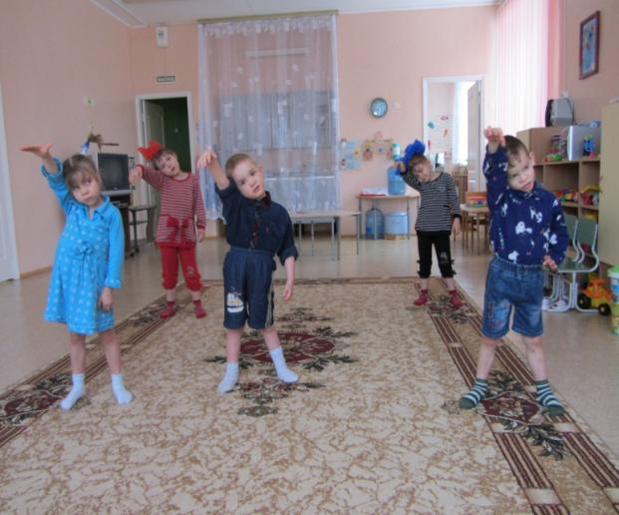
Тема: «Здоровьесберегающие технологии в работе с детьми дошкольного возраста в условиях детского дома»
Учитель-логопед КГКОУ Детский дом 2.
Вонарх Л. В.

Slide 2
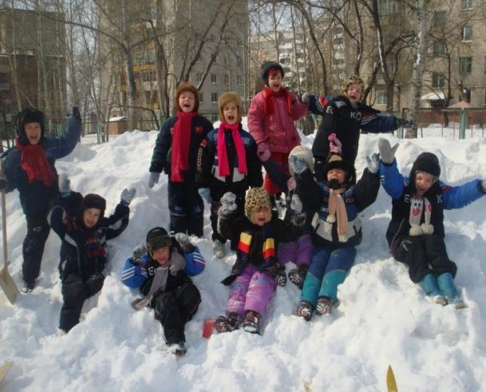
«Забота о здоровье—это важнейший труд педагога. От жизнерадостности, бодрости детей зависит их духовная жизнь, мировоззрение, умственное развитие, прочность знаний, вера в свои силы» В.А. Сухомлинский.

Slide 3
Здоровье—это состояние полного физического, психического и социального благополучия, а не просто отсутствие болезней или физических дефектов. (Всемирная организация здравоохранения)

Slide 4
Здоровьесберегающие технологии--это система мер, включающих взаимосвязь и взаимодействие всех факторов образовательной среды, направленных на сохранение здоровья ребёнка на всех этапах его обучения и развития.

Slide 5
Задачи здоровьесбережения:
Создание адекватных условий для развития, обучения, оздоровления детей.
Сохранение здоровья детей и повышение двигательной активности и умственной работоспособности.
Создание положительного, эмоционального настроя и снятие психоэмоционального напряжения.

Slide 6
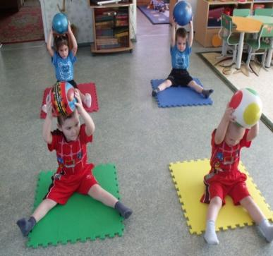
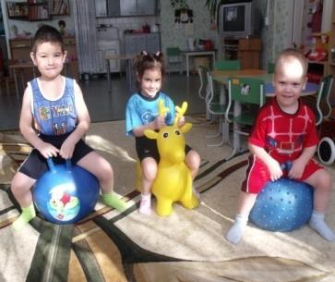
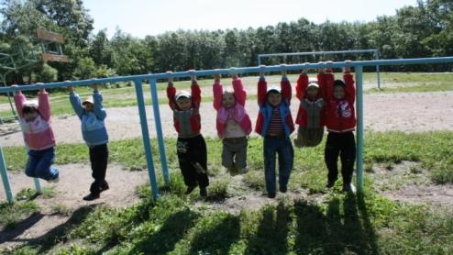
I. ТЕХНОЛОГИИ СОХРАНЕНИЯ И СТИМУЛИРОВАНИЯ ЗДОРОВЬЯ.

Slide 7
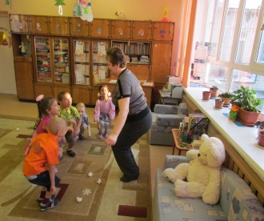
Динамические паузы
Проводятся во время занятий 2-5 мин. в качестве профилактики утомления, создают атмосферу, снижающую напряжение.

Slide 8
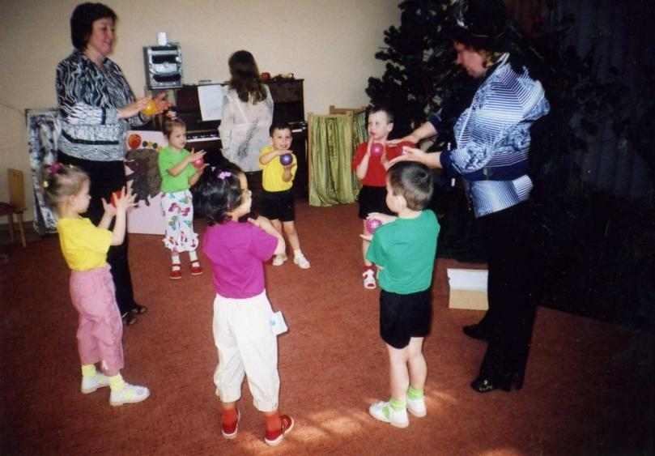
Логоритмика
Способствует развитию координации «речь-движение», эмоциональности, навыков общения. Совершенствует психофизические функции.

Slide 9
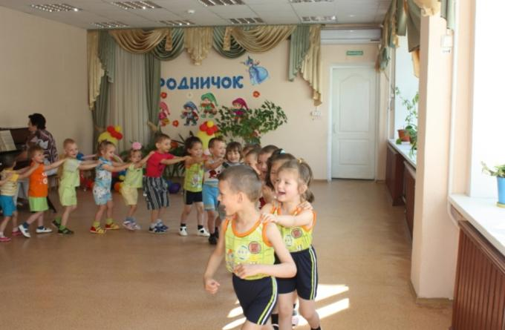
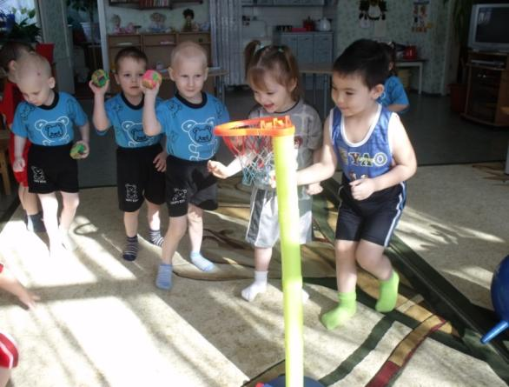
Подвижные и спортивные игры
Подбираются в соответствии с возрастом ребёнка, местом и временем их проведения. Используются как часть физкультурного занятия, на прогулке, в групповой комнате.

Slide 10
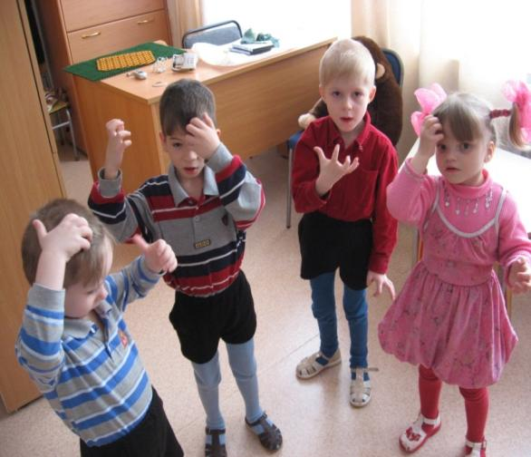
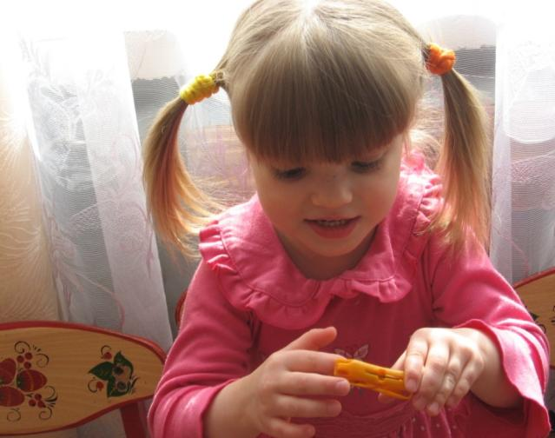
Гимнастика пальчиковая
Стимулирует развитие центральной нервной системы, всех психических процессов, в частности речи, совершенствуется тонкая моторика кисти и пальцев рук.

Slide 11
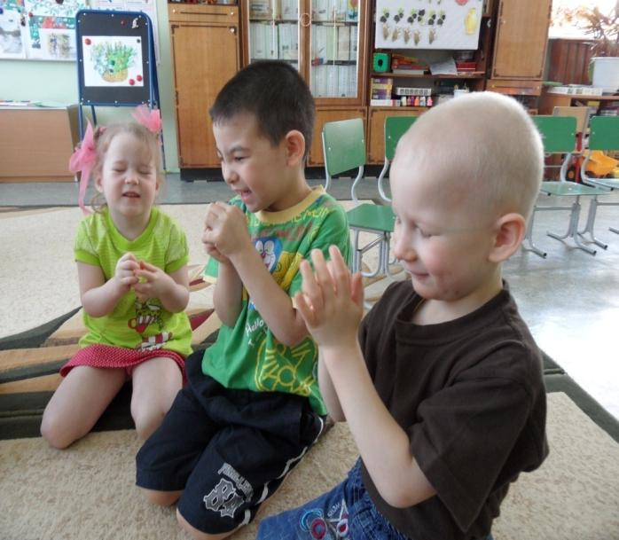
Гимнастика для глаз
Используется для укрепления глазодвигательных мышц, снятия зрительного напряжения.

Slide 12
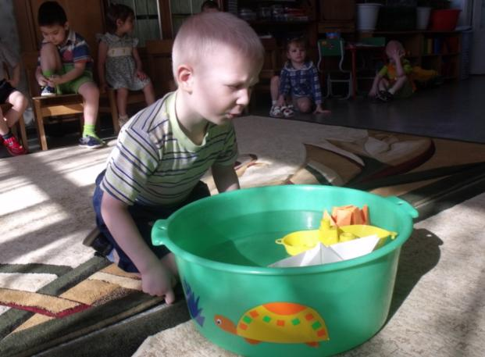
Дыхательная гимнастика
Корректирует нарушения речевого дыхания, помогает выработать диафрагмальное дыхание, а также продолжительность, силу и правильное распределение выдоха. Стимулирует работу головного мозга, насыщая его кислородом, регулирует нервно-психические процессы.

Slide 13
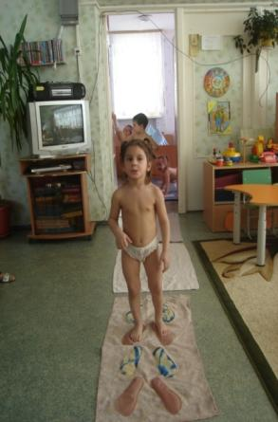
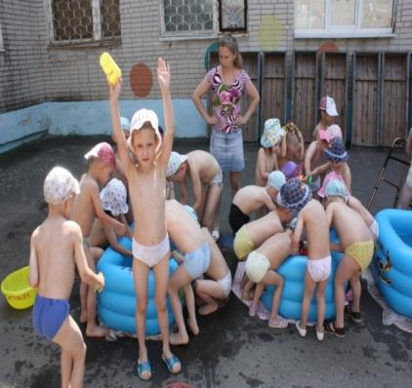
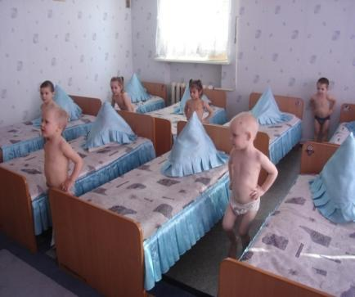
Гимнастика бодрящая, закаливание
Форма проведения различна: упражнения на кроватках, обширное умывание, ходьба по ребристым дощечкам, лёгкий бег из спальни в группу с разницей температуры в помещениях и другие.

Slide 14
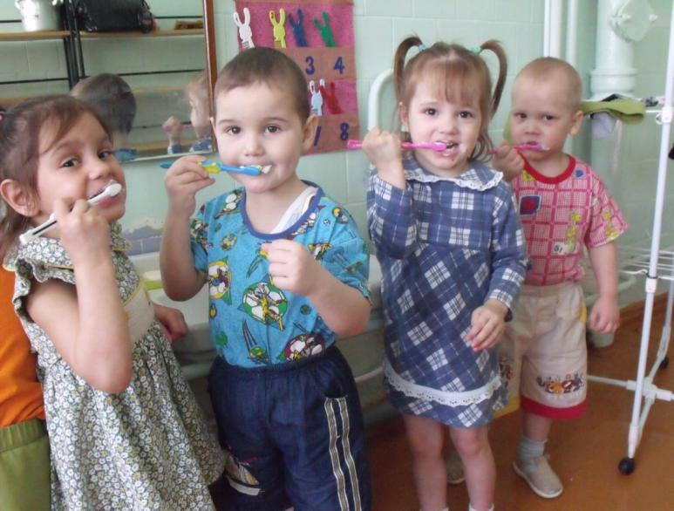
II. ТЕХНОЛОГИИ ОБУЧЕНИЯ ЗДОРОВОМУ ОБРАЗУ ЖИЗНИ

Slide 15
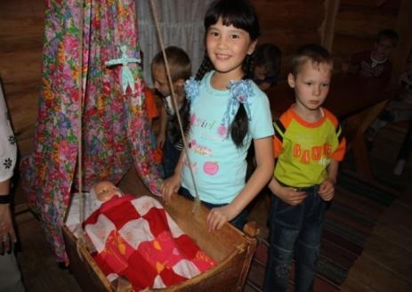
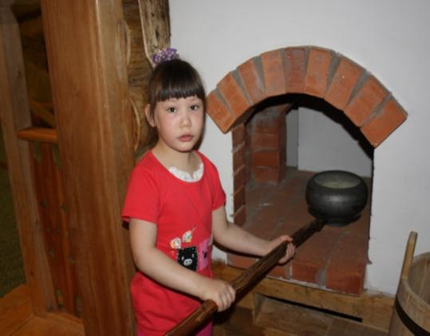
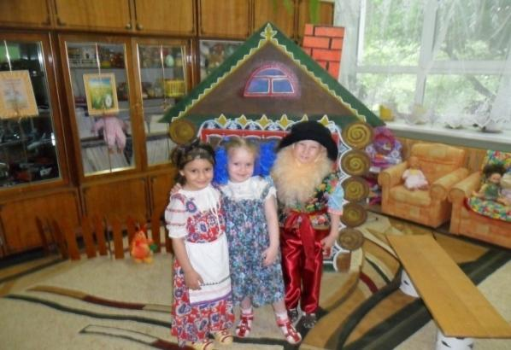
Коммуникативные игры

Slide 16
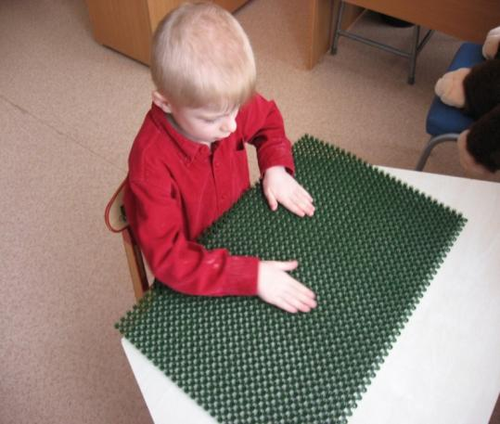
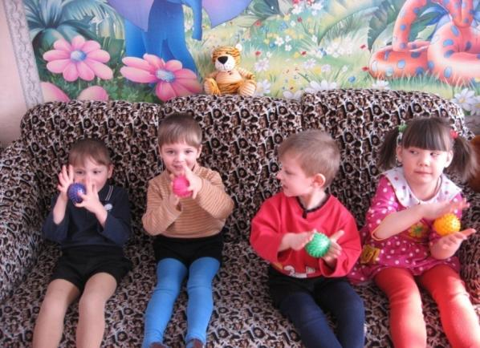
Самомассаж, точечный самомассаж
Проводится по специальной методике, показан детям с частыми простудными заболеваниями, способствует снятию напряжения. Успокаивает нервную систему.

Slide 17
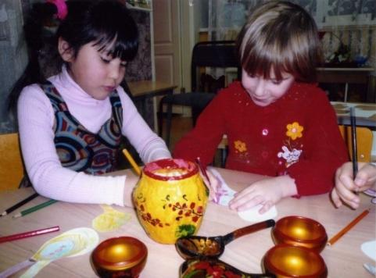
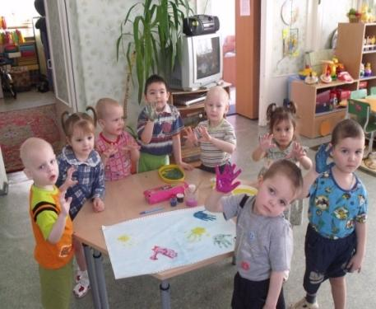
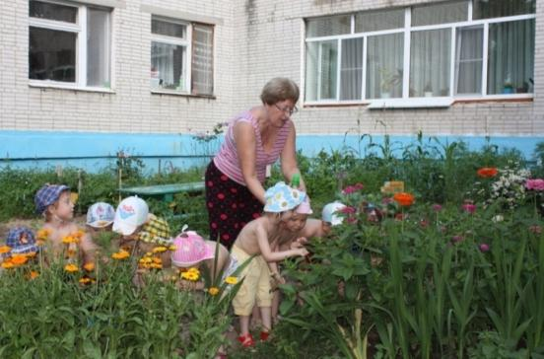
III. КОРРЕКЦИОННЫЕ ТЕХНОЛОГИИ

Slide 18
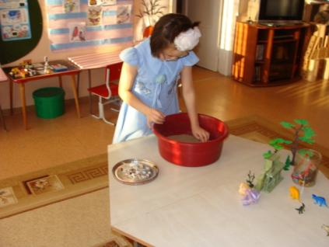
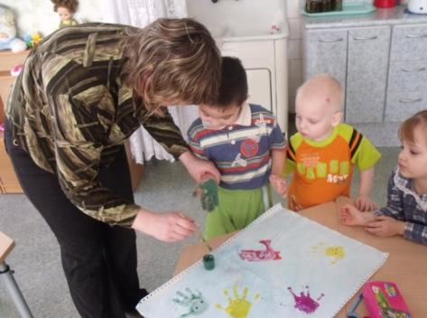
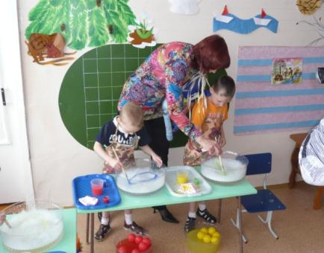
Арттерапия
Работа с природными материалами—глиной, песком, водой, красками отвлекает от неприятных эмоций, помогает снять нервное напряжение.

Slide 19
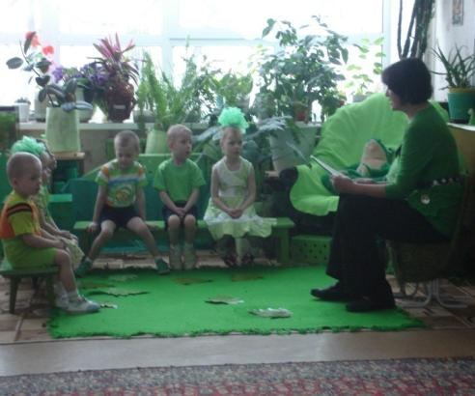
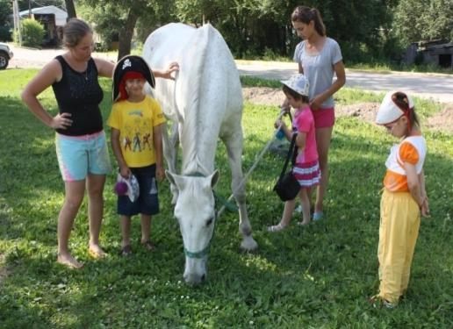
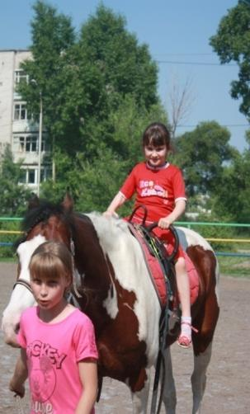
Цветотерапия, иппотерапия
Используются для психотерапевтической работы

Slide 20
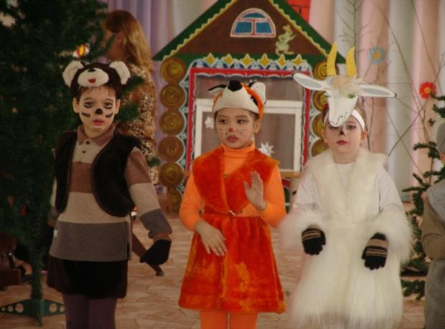
Сказкотерапия
Несёт в себе психологическое содержание «любовь, добро и счастье», переходящее от одного поколения к другому и не утрачивающее со временем своего значения

Slide 21
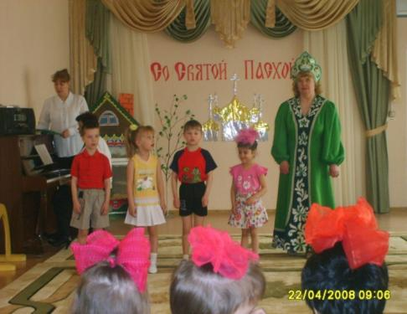
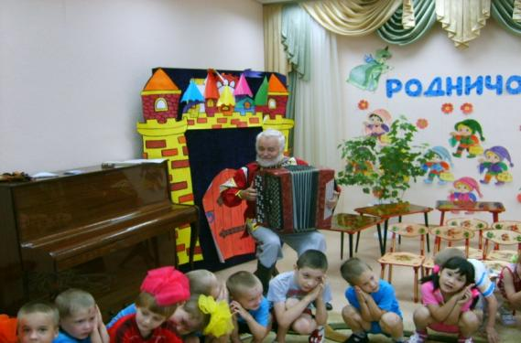
Музыкотерапия
Используется для коррекции психоэмоционального здоровья детей, повышения эмоционального настроя.

Slide 22
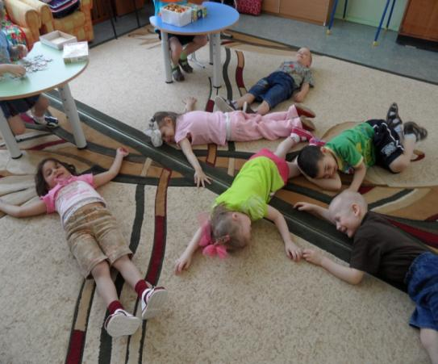
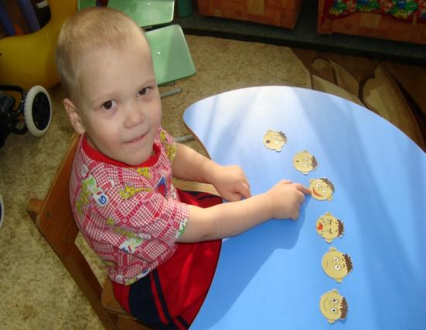
Психогимнастика
Направлена на обучение элементам техники выразительных движений, на использование выразительных движений в воспитании эмоций и высших чувств и на приобретение навыков в саморасслаблении. Психогимнастика помогает преодолеть барьеры в общении, лучше понять себя и других, снять психическое напряжение,

Slide 23
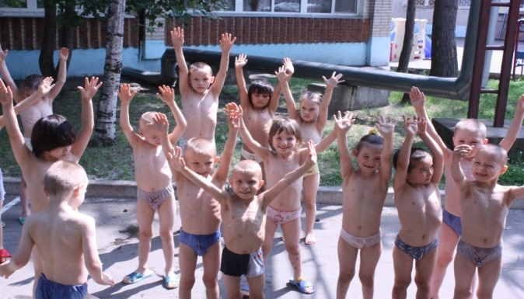
Здоровьесберегающая деятельность формирует у ребёнка стойкую мотивацию к жизни, полноценное и неосложнённое развитие.

Slide 24
Спасибо за внимание

